Slide 1
APRENDIZAJE Y ENSEÑANZA REMOTO
SEMANA DEL 08 al 12 DE JUNIO DE 2020
ASIGNATURA: Jefatura y Orientación NIVEL: 5° - 8° básico.
PLAN DE TRABAJO
INSTRUCCIONES, MATERIALES Y RECURSOS A USAR | Guía impresa o cuaderno
NOMBRE DOCENTE | Profesor Jefe/ Orientadora
CORREO ELECTRONICO DOCENTE | veritooyanedel@hotmail.com alejandra.mercado@csmaipo.cl
ESTRATEGIA DE APRENDIZAJE:
OA | OA 3 - OA 4 ¿Cómo me siento?
CONTENIDO | Desarrollo Personal
HABILIDADES | Expresión de emociones

Slide 2
INTELIGENCIA EMOCIONAL
Que estas sintiendo?
Busca un espacio tranquilo y un momento relajado.
Cierra los ojos y se conciente de tu respiracion.
Nota las emociones que sientes.
Deja que fluya esa emocion.
Localiza esa emocion en una zona de tu cuerpo.
Pon nombre a esa emocion (enojo, amor, tristeza, etc.)
No podemos negar nuestras emociones, siempre sentimos algo.
Para aprender a manejar nuestras emociones primero debemos identificar lo que sentimos y cual es el motivo de ese sentimiento.

Slide 3
Inteligencia emocional: amor
EL HILO ROJO.
Se dice que un hilo invisible nos une a las personas que queremos. A veces el hilo se enrreda, pero si seguimos su camino llegamos a la persona que nos corresponde. Dibuja el hilo y unelo con la persona que quieres. Puedes realizar un dibujo, pegar una imagen de esa persona o simplemente expresar en palabras que es lo que te une a el/ella.
Recuerda que el amor puede ser entre amigos, pareja, familia, etc.
Como se manifiesta el amor.
Completa la lista con 4 ideas.
Abrazos
Besos

Slide 4
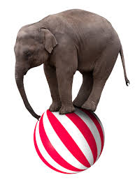
Inteligencia emocional: calma
La calma nos lleva al equilibrio. Observa como el elefante mantiene el equilibrio y luego expresa aquello que hace falta para mantenernos en calma.
Como logras mantenerte calmado frente a una situacion de estrés? Anota las cosas que te hacen sentir calma, aquellas que te generan bienestar y te aportan equilibrio.

Slide 5
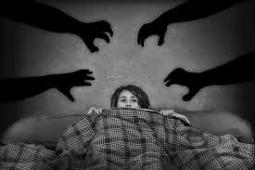
Inteligencia emocional: miedos
¿a que le tienes miedo?
Piensa en aquellas cosas que te impiden conseguir lo que quieres y anotalas. Reflexiona sobre ellas.

